Slide 1
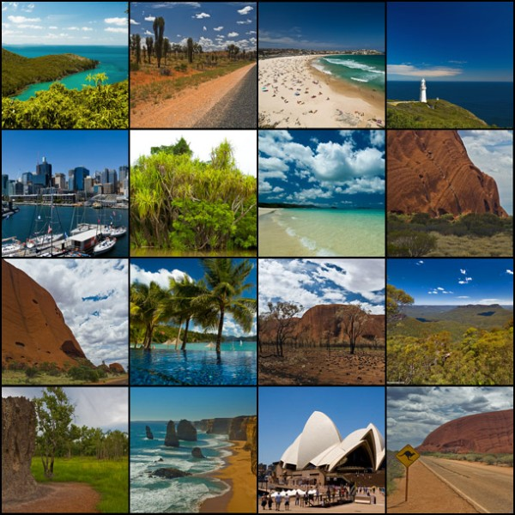
АВСТРАЛІЯ

Slide 2

Австралі́йський Сою́з або Австра́лія
Держава у Південній півкулі Землі на Австралійському материку і острові Тасманія. До складу країни входять також багато невеликих островів, серед яких Норфолк і Лорд-Хау в Тихому океані, Кокосові острови в Індійському та інші. Найближчими сусідніми країнами є Індонезія, Східний Тимор і Папуа-Нова Гвінея на півночі, Соломонові острови, Вануату і Нова Каледонія на північному сході і Нова Зеландія на південному сході.

Slide 3
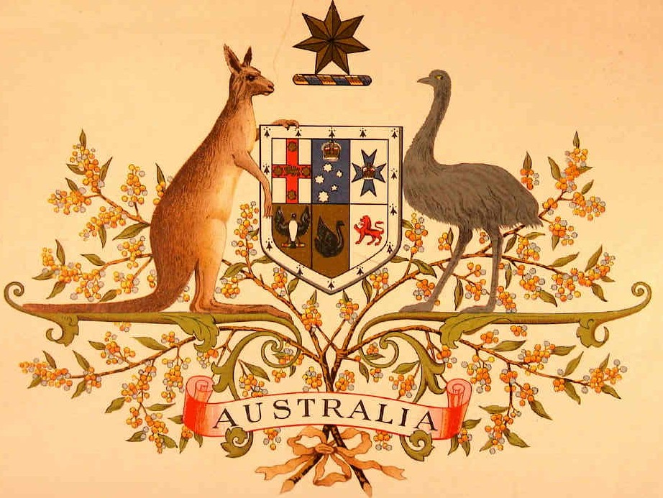
Щонайменше 40 тисяч років до перших європейських поселенців у 18 столітті, територію країни населяли австралійські аборигени, які належали до однієї або близько 250 мовних груп. Після відкриття континенту нідерландськими дослідниками у 1606 році, на східну частину Австралії у 1770 році висадилася експедиція Великобританії і поступово заселила, головно шляхом виселення злочинців, колонію Новий Південний Уельс. Населення стабільно зростало протягом наступних десятиліть, континент був краще досліджений і згодом було утворено ще 5 самоврядних колоній.

Slide 4
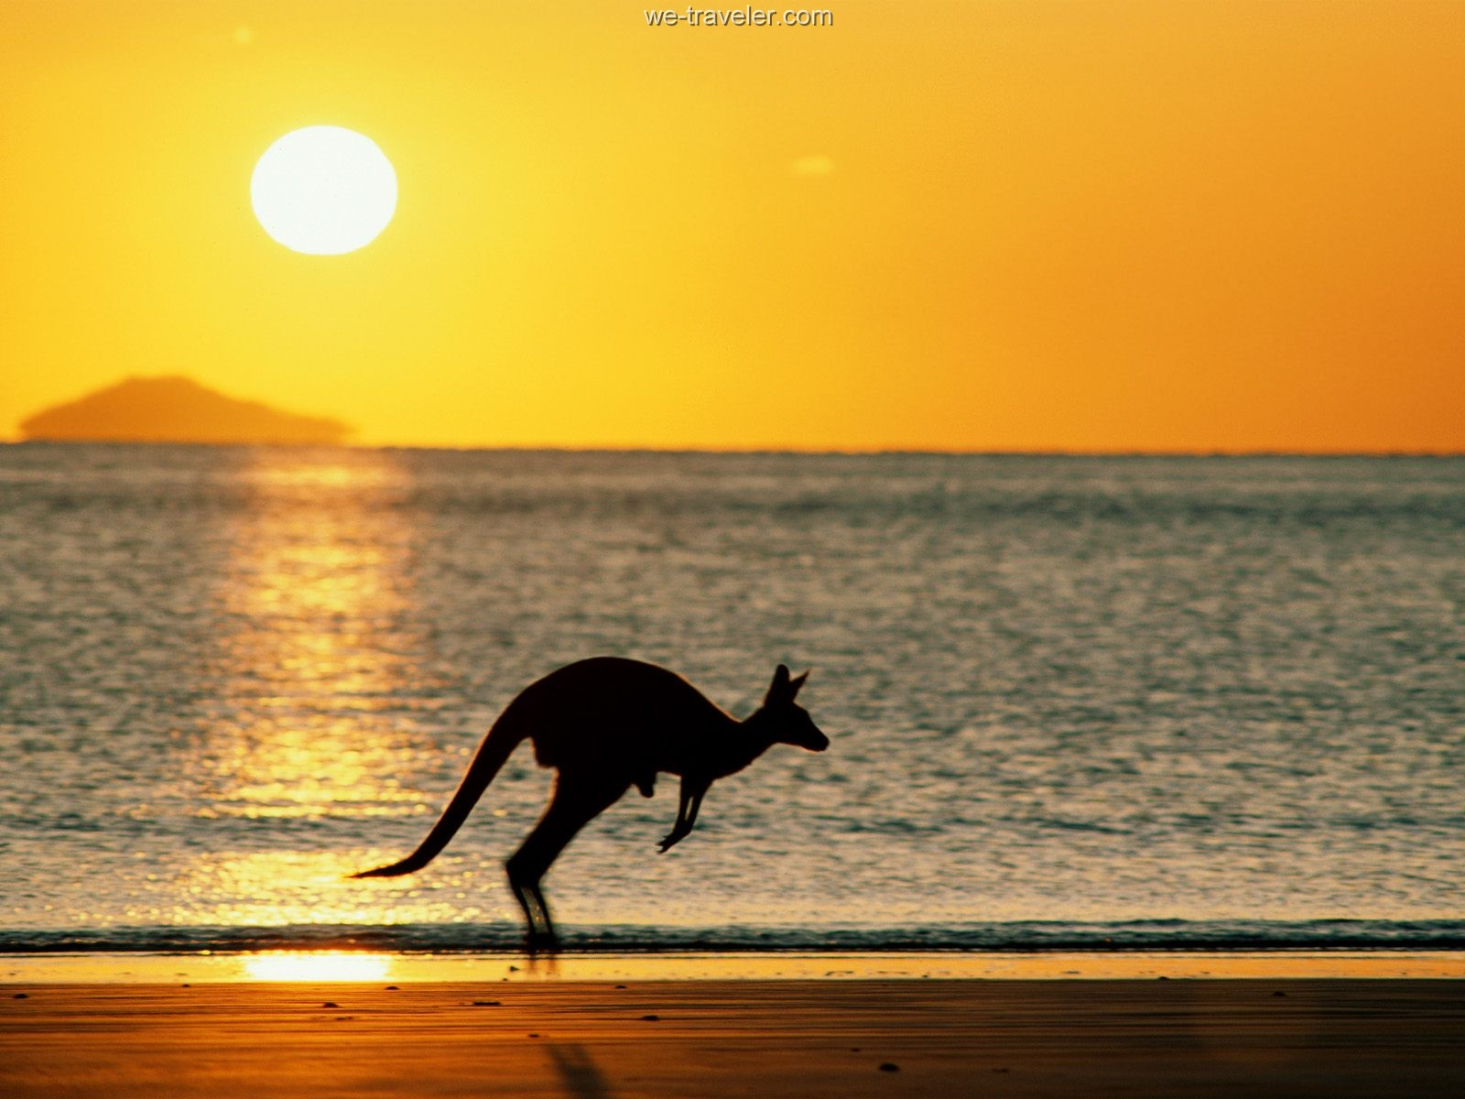
1 січня 1901 року шість колоній стали федерацією, і таким чином було утворено Австралійський Союз. З того часу Австралія зберегла стійку ліберальну демократичну політичну систему і входить до Співдружності націй. Площа країни становить 7 686 850 км² (Австралійський Союз за площею території посідає 6-е місце серед країн світу). Австралія має багаті, але ще не цілком досліджені природні ресурси. Населення — 22,6 млн. осіб (2011), з яких близько 60% сконцентровано у найбільших містах країни та їх агломераціях: Сіднею, Мельбурну, Брізбену, Перту та Аделаїди. Столиця країни — місто Канберра, розташоване у Австралійській столичній території. Близько 57% населення Австралії проживає у Вікторії або Новому Південному Уельсу, 79% проживає у східних штатах країни.

Slide 5
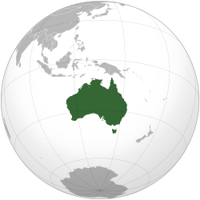
Багата і розвинена країна Австралія нині 13-та найбільша економічна держава світу. Австралія займає перші позиції у різноманітних рейтингах країн, таких як якість життя, охорона здоров'я, освіта, тривалість життя, економічна свобода і захист громадських та політичних прав. Австралія — член міжнародних організацій ООН, Співдружності Націй, Тихоокеанського пакту безпеки (ANZUS), Організації економічного співробітництва та розвитку, Азійсько-тихоокеанського економічного співробітництва, Форуму тихоокеанських островів та Світової організації торгівлі.

Slide 6
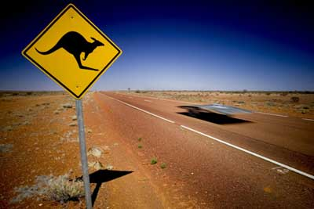
Назва
Офіційна назва — Австралія. Згідно з рішенням уряду від січня 1976 року за межами країни країна називається просто Австралія а уряд — австралійським, в межах країни — Австралійський Союз і уряд Союзу.
Назва країни походить з латинської Terra Australis, що означає «південна земля». Територія була названа так ранніми європейськими дослідниками, які вірили, що австралійський материк був набагато більшим допоки його відкрили. Мандрівник Метью Фліндерс (1774—1814), який першим досліджував австралійський берег і зробив його карту, використав термін Австралія у своїй роботі «Подорож до Terra Australis». Попередні голландські дослідники використовували терміни як Australisch, так і Нова Голландія (Nova Hollandia). З початку 20 століття уживається також скорочений розмовний варіант назви країни — Oz (Оз) або Aussie (Оззі).

Slide 7

Історія
Першими з європейців побували в Австралії голландські мореплавці (1606). Для вивчення нового континенту — Нової Голландії — Англія організувала ряд експедицій (У. Демитера, 1688, та Дж. Кука, 1770). Потреба англійської буржуазії в нових ринках, а також втрата північноамериканських колоній змусили англійський уряд звернути увагу на Австралію. У 1788 її було оголошено англійською територією і розпочато посилене заселення Австралії засланцями. Адміністрація колонії та військові чини захоплювали кращі землі Південно-Східної Австралії, а тубільці, що за рівнем свого розвитку не могли бути використані як об'єкт експлуатації, витіснялись у пустелі і фізично винищувались. На початку 19 сторіччя процес вивчення і освоєння Австралії пожвавився. Англійський мореплавець Метью Фліндерс у 1801—1803 роках протягом двох експедицій обійшов Австралію з усіх боків. Він же запропонував нову назву цієї землі — Австралія.

Slide 8
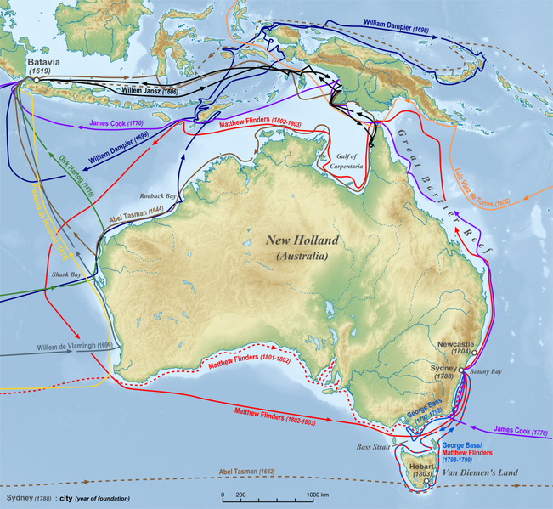

Slide 9

У кінці 19 сторіччя поселенці австралійських колоній висунули вимогу про утворення з окремих частин, які користувались автономією єдиної федерації. Англія підтримала цю ідею, сподіваючись використати її в своїх імперіалістичних інтересах в районі Тихого океану. 1 січня 1901 набрав чинності акт англійського парламенту про створення Австралійського Союзу. Федерація у складі 6 штатів, колишніх колоній, дістала статус домініону. Був створений федеральний уряд на чолі з генерал-губернатором. Австралійськоий Союз стає партнером Англії по експлуатації колоній. 1906 колонією Австралійського Союзу стала південно-східна частина Нової Гвінеї, а після першої світової війни Австралійський Союз одержує від Ліги націй мандат на управління колишньою німецькою колонією в північно-східній частині Нової Гвінеї. Робітничий рух зародився в Австралійського Союзу у 2-й половині 19 ст. В 90-х рр. виникла лейбористська партія, яка користувалась значним впливом і 1904 сформувала уряд.

Slide 10

1911—12, на противагу поміркованим лейбористам, створюються революційні робітничі організації. Одним з їх організаторів був Артем (Сергєєв Ф. А.). 1920 була заснована Компартія Австралії. Великі робітничі страйки відбулись 1919—21, 1927, а також в роки світової економічної кризи 1929—33. Під час другої світової війни Австралійський Союз входив до антифашистської коаліції держав. Австралійський Союз отримав автономію від Великобританії у внутрішніх справах і зовнішніх відносинах в 1942. Уряд Австралійського Союзу виступив у ролі активного союзника Англії і США в їх діях в Азії. Війська Австралійського Союзу взяли участь у війні в Малайї, в американській корейській війні (1950—53). 1951 Австралійський Союз разом з Новою Зеландією уклав договір з США про взаємну допомогу (АНЗЮС), а 1954 став учасником СЕАТО.

Slide 11

Уряд Австралійського Союзу згодився на випробування англійської атомної і водневої зброї на території країни.
Австралійський Союз володів колонією Папуа (південно-східна частина острова Нова Гвінея), управляв підопічною територією Нова Гвінея (північно-східна частина острова Нова Гвінея, архіпелаг Бісмарка, північна частина групи Соломонових островів) та, за угодою з Великобританією і Новою Зеландією, островом Науру.
У 1967 аборигенам були надані всі громадянські права. Після перемоги на виборах в 1993 прем'єр-міністр Пауль Кітінг підтвердив своє бажання бачити Австралію республікою до 2000 року. В 1999 на референдумі не була підтримана ідея переходу від конституційної монархії до республіки.

Slide 12
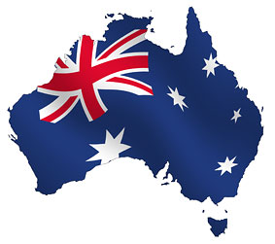
Державний устрій
Австралійський Союз входить до складу Британської Співдружності Націй. Конституція Австралійського Союзу набула чинності з 1 січня 1901. Австралійський Союз складається з 6 штатів і 2 самоврядних одиниць, до яких належать — столиця Канберра і Північна Територія. Найвища законодавча влада належить федеральному парламентові, до складу якого входять король (королева) Великої Британії, що його (її) представляє призначений ним (нею) генерал-губернатор, і дві палати: палата представників, що обирається пропорційно до загальної кількості населення штату на 3 роки, і сенат, куди обирається по 10 сенаторів від кожного штату строком на 6 років. Виконавча влада належить генерал-губернатору і кабінету (уряду). Штати Австралійського Союзу мають свої конституції, парламенти і губернаторів. Австралійський Союз є федерацією. Місцевими справами відають органи самоврядування — виборні ради. Ці ради перебувають під наглядом урядових органів.

Slide 13
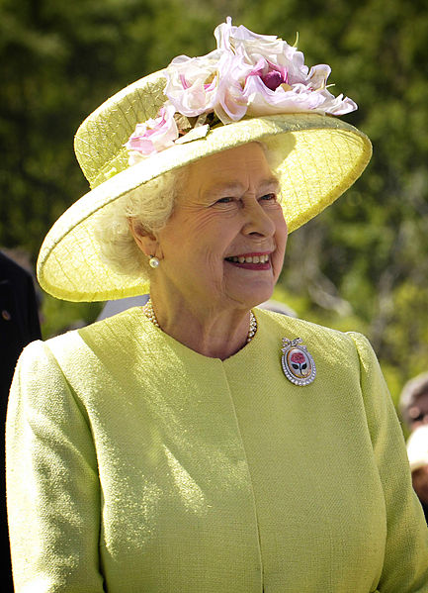
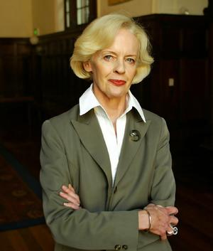
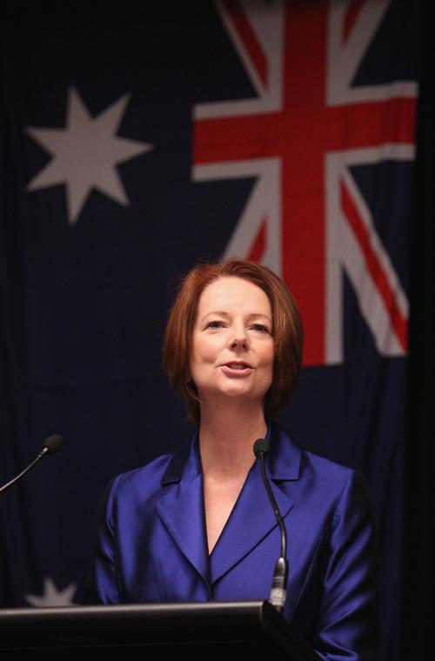
Сучасні вищі посадові особи
Єлизавета II
Квентін Брайс
Джулія Гіллард
Глава держави — королева Єлизавета II з 1952, представлена генерал-губернатором Квентін Брайс, яка була призначена на цю посаду 5 вересня 2008 після виходу на пенсію Майкла Джеффері. Вона стала першою в історії жінкою, призначеною на цю посаду. Прем'єр-міністр — Джулія Гіллард з 2010.

Slide 14
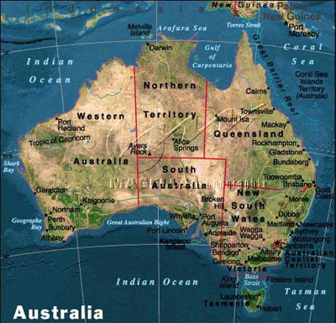
Адміністративно-територіальний устрій
Федерація у складі 6 штатів і 2 територій.
Новий Південний Уельс
Південна Австралія
Північна Територія
Вікторія
Тасманія
Австралійська столична територія
Західна Австралія
Квінсленд

Slide 15
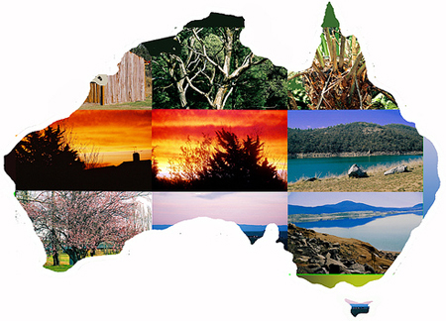
Географія та клімат
Територія Австралії, що становить 7617930 км², розташована на Індо-Австралійській плиті. Оточена Індійським і Тихим океанами, Австралія межує з Азією через Арафурське та Тиморське моря. Найменший у світі континеті шосту найбільшу країну за площею у світіАвстралію також часто називають островом-континентом через її великий розмір та ізольованість, або й найбільшим островом. Довжина берегової лінії Австралії становить 34218 кілометрів (не включали острови). Не включаючи острів Макуорі, територія Австралії розташована між 9° and 44° пд широти, та 112° and 154° східної довготи.

Slide 16

Великий бар’єрний риф, найбільший кораловий риф у світі, простягнувся на 2000 км від східного узбережжя). Гора Аугустус, що вважається найбільшим монолітом у світі, розташована у Західній Австралії. Найвища гора на Австралійському континенті — гора Косцюшко (2228 м), проте найвищою точкою на території, що належить Австралії, — це пік Моусон (2745 м, острів Херд).
Австралія — це найплоскіший континент з найстарішими родючими ґрунтами; Пустелі Австралії чи напівпустульні землі практично незаселені. Це найсухіший населений континент на планеті, тільки південно-східна та південно-західна його частини мають помірний клімат. Густота населення 2.8 мешканця на кілометр квадратний робить Австралію однією з найменш густозаселених країн, однак більша частина людей проживає на південно-східному узбережжі.

Slide 17
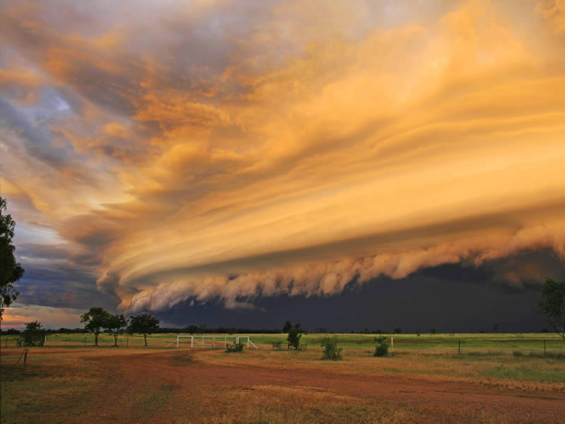
На клімат Австралії суттєво впливають океанічні потоки, зокрема Індійський океанський диполь та Ель-Ніньйо, які корелюються періодичними засухами та сезонними тропічними системами низького тиску, які утворюють циклони у північній Австралії. Ці фактори стимулюють атмосферні опади, які суттєво відрізняють кожного року. Більша частина північної Австралії має тропічний клімат із переважанням літніх опадів, або мусонний клімат. Третина Австралії — це пустелі та напівпустелі. Південно-західний куток Західної Австралії має середземноморський клімат Більшій частині південного сходу, включаючи Тасманію, властивий помірний клімат.

Slide 18
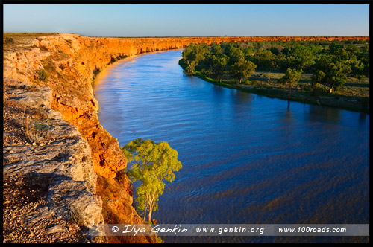
Найголовнішою річкою Австралії є Мюррей, яка протягом всього року не пересихає. Найдовшими притоками Мюррею є Дарлінг та Маррамбіджі. Басейн річок Мюррей-Дарлінг займає 1 млн. км², тобто 14% від всієї площі Австралії. Найбільш розвита річкова система на острові Тасманія. Річки мають переважно мішане дощове й снігове живлення.
острови: Нова Гвінея і Тасманія; Австралійська Антарктична територія

Slide 19
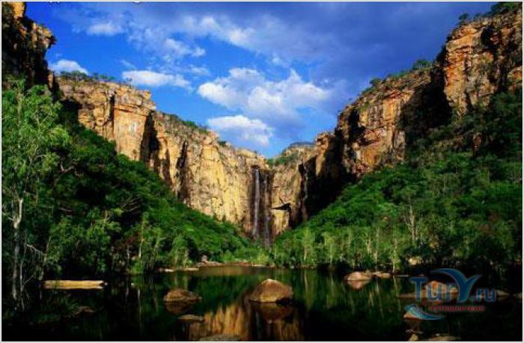
Природа
Австралія — найменший, плоский та сухий материк (40 % в тропіках, одна третина — пустеля, дві третини — прикордонна зона).
Середня частина— низовина з западиною, де розташоване о. Ейр. Західна частина — плоскогір'я (400—500 м) з окремими хребтами та столовими горами. Вздовж північно-східного узбережжя Австралії розташовується Великий Бар'єрний риф. Східну частину Австралії займає великий водороздільний хребет (найвища точка Австралії — гора Костюшко, 2230 м). Більша частина Австралії лежить у тропіках, північ — у субекваторіальних широтах, південний захід — в субтропіках. Найбільші ріки — Муррей та Дарлінг.

Slide 20
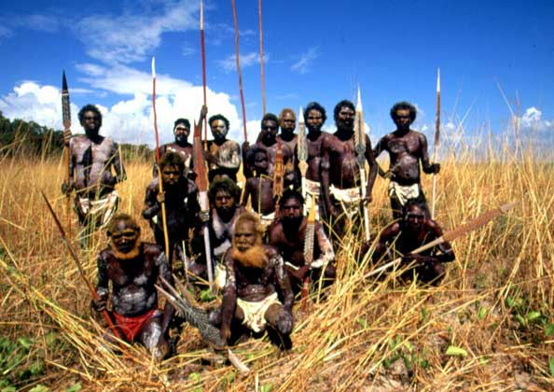
Населення
Станом на 1 липня 2007, населення Австралії склало 20001546 чоловік. До кінця XVIII століття населення Австралії складали австралійські аборигени, остров'яни Торрес Стрейт і аборигени Тасманії (між цими трьома групами існують культурні і навіть зовнішні відмінності). Більшість населення Австралії - нащадки іммігрантів XIX і XX століть, при цьому більшість цих іммігрантів прибули з Великобританії та Ірландії. Заселення Австралії вихідцями з Британських островів почалося в 1788, коли на східному березі Австралії була висаджена перша партія засланців і засновано перше англійське поселення Порт-Джексон (майбутній Сідней). Добровільна імміграція з Англії прийняла значні розміри лише в 1820-ті, коли в Австралії стало швидко розвиватися вівчарство. Після відкриття в Австралії золота сюди з Англії і почасти з інших країн прибула маса іммігрантів. За 10 років (1851-61) населення Австралії збільшилося майже втричі, перевищивши 1 млн людей. У період з 1838 по 1900 в Австралію прибуло понад 18 тис. німців, що розселилися в основному на півдні країни; до 1890 німці представляли собою другу за чисельністю етнічну групу континенту.

Slide 21
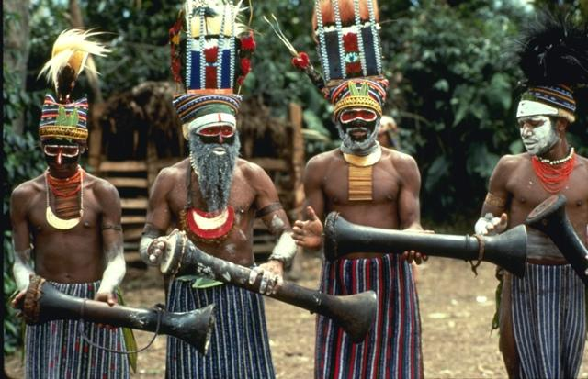
Серед них були піддавалися переслідуванням лютерани, економічні та політичні біженці - наприклад, ті, хто покинув Німеччину після революційних подій 1848. У 1901 австралійські колонії об'єдналися у федерацію. Консолідація австралійської нації прискорилася в перші десятиліття XX століття, коли остаточно зміцніла загальнонаціональна економіка Австралії. За період після Другої світової війни населення Австралії збільшилося більш ніж в 2 рази (після Першої світової війни - в 4 рази) завдяки здійсненню амбітної програми стимулювання імміграції. У 2001 27,4% населення Австралії складали люди, що народилися за кордоном.

Slide 22
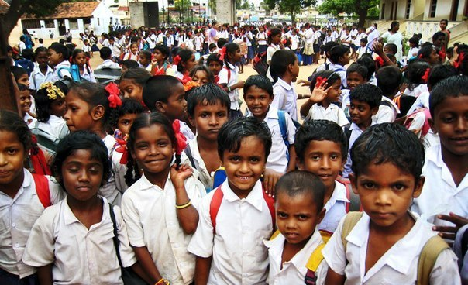
Найбільшими групами серед них були британці та ірландці, новозеландці, італійці, греки, нідерландці, німці, югослави, в'єтнамці і китайці. Найбільший місто Австралії - Сідней, столиця найбільш густозаселеного штату Новий Південний Уельс. Якщо залишити узбережжі і пройти вглиб материка близько 200 кілометрів, почнуться малонаселені райони континенту. Буйні вологі ліси і багаті сільськогосподарські угіддя змінюються спекотною, сухою, відкритою місцевістю, де можна зустріти тільки чагарникові зарості і злаки. Однак у цих місцевостях теж є життя. На сотні кілометрів простягаються великі овечі і коров'ячі пасовища, або ранчо. Далі, в глибині материка, починаються палючі спекою пустелі. Офіційна мова - англійська (діалект, відомий як австралійський англійська).

Slide 23

Економіка
Австралійський Союз — індустріально-аграрна країна з високим рівнем розвитку капіталізму. Великі концерни, тісно зв'язані з монополіями США і Англії, майже повністю контролюють економіку.

Slide 24
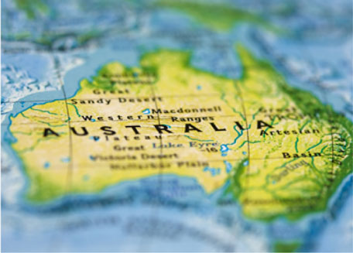
Промисловість
Промисловість розміщена дуже нерівномірно: більша її частина зосереджена на Пд. Сх. країни.
Основу енергетичного балансу Австралійського Союзу становить кам'яне і буре вугілля. У 1958 видобуто кам'яного вугілля 20,7 млн. т (штати Новий Пд. Уельс, Квінсленд), бурого—близько 11 млн. т (районн м. Мельбурна).
Вироблено 20 млрд. квт-г електроенергії, з них 4/5 на теплоелектростанціях.
Потужність нафтопереробних з-дів 8,6 млн. т нафти (1957).
Розвинута гірнича промисловість У 1957 видобуток (за вмістом металу)- заліз. руди—2,5 млн. т (Пд. Австралія, район Айрон-Ноб та ін.), свинцевої руди—318 тис. т, цинкової—249 тис. т (Новий Південний Уельс, район Брокен-Хілл); розробляються родовища золота (Західна Австралія), урану (Квінсленд). У невеликих розмірах видобуваються молібден, вольфрам, марганець, кобальт. Австралійський Союз займає 1-е місце у світі по виробництву цирконію і рутилу.

Slide 25

Чорна металургія працює на місцевій сировині. У 1958 виплавлено чавуну 2280 тис. т. сталі—3208. Найважливіші центри чорної металургії—Порт-Кембл, Ньюкасл і Літгоу в Новому Південному Уельсі. В кольоровій металургії виділяється виробництво цинку—116,6 тис. т (основний центр Рісдон), свинцю—254,4 тис. т (Порт-Пірі, 2-е місце серед капіталістичних країн). Працюють мідеплавильний завод, алюмінійовий комбінат. Значного розвитку набули деякі галузі машинобудування—автобудування (головним чином з частин, що імпортуються з США і Англії), суднобудування (Сідней, Мельбурн, Уаялла, Брісбен), с.-г. машинобудування (міста Пд. і Пд. Сходу), виробництво електротехничного устаткування (Сідней, Мельбурн, Аделаїда, Брісбен), різних верстатів і озброєння.
Хімічна промисловість виробляє синтетичне пальне, сірчану к-ту, добрива, вибухові речовини.
В харчовій промисловості виділяються м'ясокомбінати, зосереджені в містах штатів Квінсленд, Вікторія і Новий Пд. Уельс. Підприємства борошномельної, маслоробної, цукрової, пивоварної промисловості, розміщені більш рівномірно в портах і внутр.районах. У текст. промисловості провідне місце займав виробн. вовни (шт. Вікторія і Новий Пд. Уельс).

Slide 26
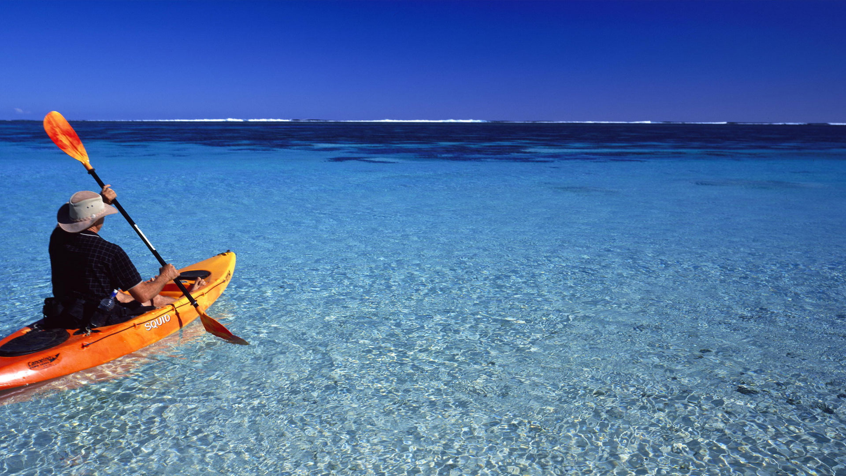
Сільське господарство
Австралійський Союз—країна великого землеволодіння. Кращі землі захопили англійські аристократи, лендлорди і капіталісти-скватери. У 1950 на г-ва, що мали понад 1000 га (11 % заг. кількості ферм), припадало 89,6 % землі, а на г-ва дрібних фермерів (28 % заг. кількості ферм) — лише 0,3 % землі. Під орними землями зайнято трохи більше 1 % всієї площі країни. Скотарство і землеробство (крім узбережних районів) мають екстенсивний напрям.
Австралія є одним з найбільших у світі виробників і експортерів зернових. Найбільше значення серед зернових культур має пшениця. Посівна площа по пшениці в середньому коливається від 11,1 — 13,4 млн га. На її частку припадає понад половина всіх посівних площ. Врожайність пшениці різна по роках залежно від кліматичних умов і становить від 0,9 до 2,1 тонн/га. Переважно це озима пшениця, яка вельми чутлива до засух.

Slide 27
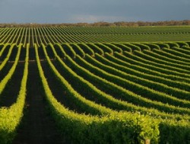
В середньому валовий збір пшениці складає від 10,1 (у посушливі роки) до 26,1 млн тонн. Експорт — від 7,5 до 18,0 млн тонн. Імпорт — 0,1-0,3 млн. тонн. Споживання усередині країни — 5,3 — 6,5 млн тонн. Перехідні запаси становлять 3,2 — 9,6 млн тонн.
Посівна площа по ячменю становить 3,5 — 4,6 млн га. Врожайність 1,0 — 2,3 тонн/га. Виробництво коливається в рамках 3,9 — 10,4 млн тонн. Експорт — 1,9 — 6,4 млн тонн, залежно від світової кон'юнктури. Споживання всередині країни становить 2,2 — 3,8 млн тонн. Перехідні запаси — 0,6 — 2,7 млн тонн.

Slide 28
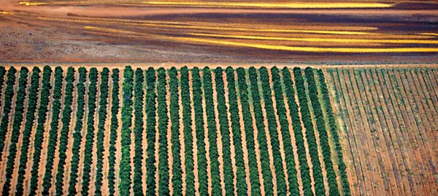
Серед інших зернових культур виділяються кукурудза (використовується в основному на фураж), сорго (вирощується на зерно і на фураж), трітікале (гібрид жита і пшениці), а з олійних культур — земляний горіх, соняшник, сафлор, рапс, канола, соя.
Посіви пшениці зосереджено в штатах Новий Пд. Уельс, Вікторія, Пд. Австралія і Зх. Австралія (94 % посівної пл.). Менше значення мають посіви кукурудзи (Квіисленд). Невеликі площі зайняті посівами рису, тютюну, бавовнику.

Slide 29
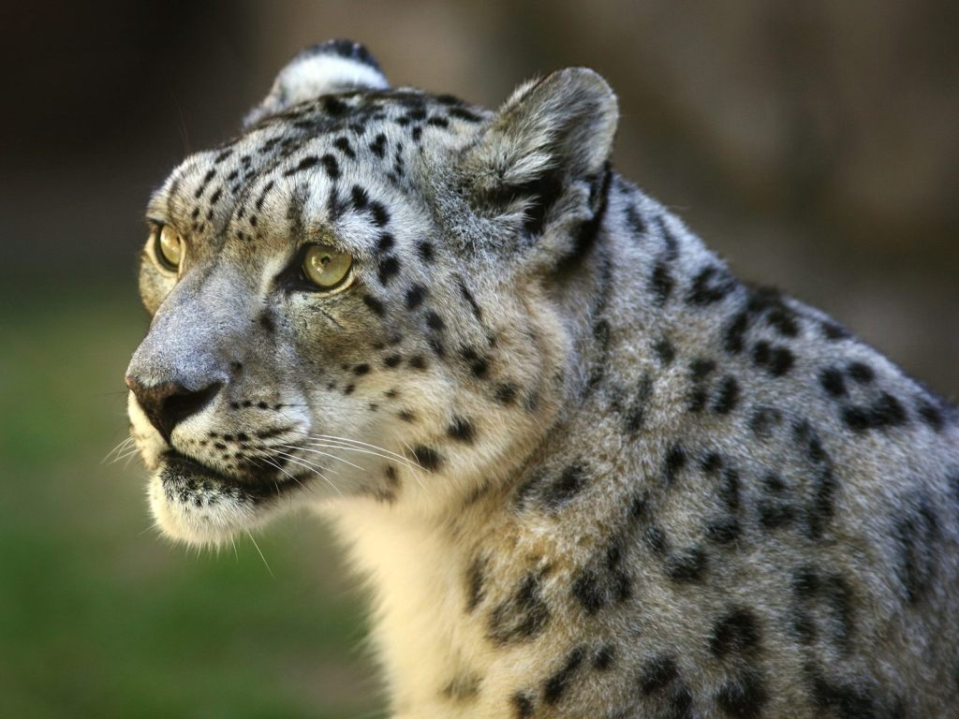
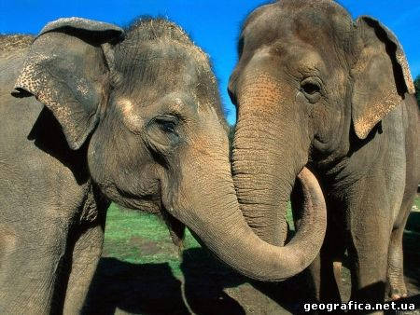
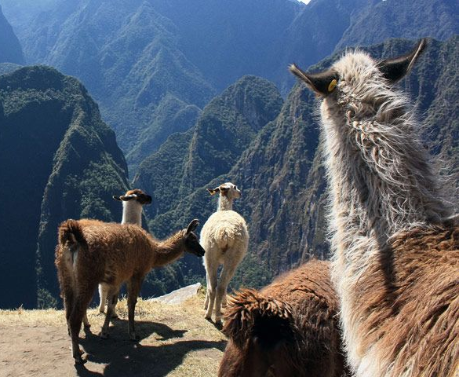
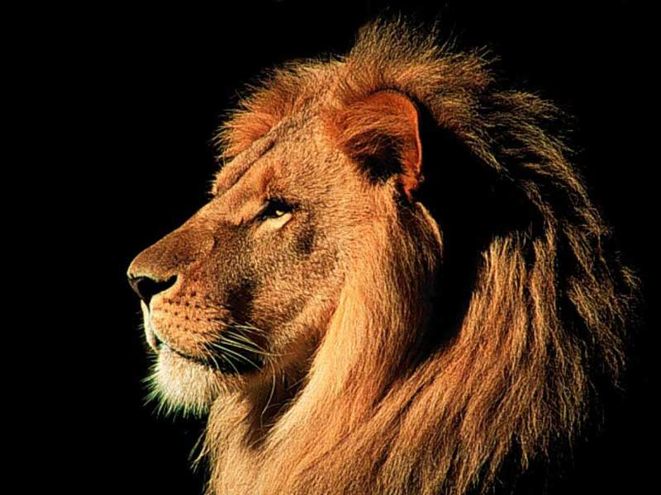
Тваринництво — провідна галузь с. г.—дає бл. 2/3 вартості с.-г. продукції. За поголів'ям овець (149,3 млн. у 1958) А. С. посідає 1-е місце у світі. В окремі роки Австралійський Союз дає більше 1/4 світового виробництва вовни. Концентрація вівчарства в руках великих власників винятково висока. У 1950 1,6 % всіх г-в концентрували у себе бл. 1/3 всього поголів'я (по 100 000 і більше овець кожне). Настриг вовни у 1958/59 — 662 тис. т. Вівчарство зосереджене в шт. Новий Пд. Уельс (46 % поголів'я), Вікторія (18 %). Розводиться велика рогата худоба (16,9 млн. голів у 1958). Австралійський Союз— значний виробник м'ясо-молочних продуктів, мороженого м'яса, масла, сиру, консервованого молока. Найважливіші райони молочного тваринництва — пд.-сх. узбережжя, м'ясного — Квінсленд.
Вирощують цукрову тростину, банани, ананаси, земляний горіх (переважно в шт. Квінсленд), цитрусові (Пд. Австралія, Вікторія, Новий Пд. Уельс).

Slide 30
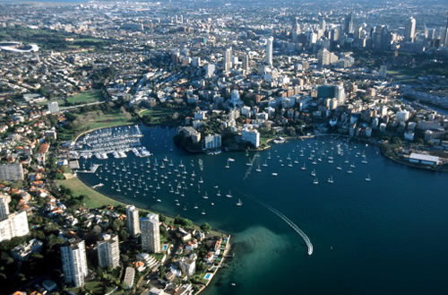
Транспорт
В здійсненні міжрайонних зв'язків провідна роль належить залізничному транспорту. Загальна довжина залізниць —42,4 тис. км. Майже всі залізниці державні. Найбільш забезпечені залізницями пд.-сх. і частково пд.-зх. райони Австралійського Союзу. Автошляхів — понад 200 тис. км, переважна більшість їх зосереджена у пд.-сх. ч, країни. Тоннаж торг. флоту — 541 тис. т. Найгол, порти: Сідней, Мельбурн, Аделаїда, Брісбен, Порт-Огаста, Фрімантл. Повітряний зв'язок здійснюється літаками великих національних та іноземних компаній.

Slide 31
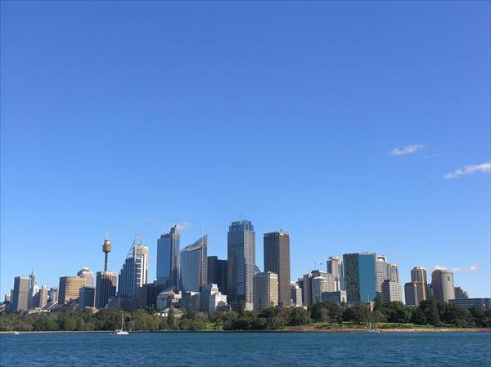
Торгівля
Експорт представлений шерстю, алмазами, глиноземом, вугіллям, свинцем і збагаченими цинковими рудами; а також зерновими, м'ясом, цукром, нікелем, залізною рудою. Постійними торговими партнерами є Японія, США, Європейські країни.
Продукти сільського господарства становлять бл. 85 % вартості експорту. Значна стаття експорту— поліметали. В невеликій кількості вивозяться чорні метали, устаткування. Основні статті імпорту: нафтопродукти, транспортні засоби, верстати, текстиль, каучук та ін. Частка Англії в імпорті Австралійського Союзу у 1957—58 становила 41,8 %, в експорті — 28,0 %. В експорті Австралійського Союзу значна питома вага Японії, Франції, ФРН, в імпорті — США.

Slide 32
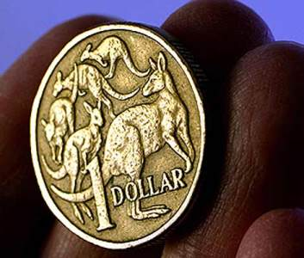
Фінанси
Грошова одиниця — австралійський долар. До 1966 року був у вжитку австралійський фунт стерлінгів (1,25 австралійського фунта стерлінгів дорівнювали 1 англійському фунту стерлінгів).

Slide 33

Культура
У 1880—1895 роках, коли в Австралії посилилася тенденція до об'єднання країни, почався досить помітний культурний підйом, що залишив слід у художній літературі. Дві світові війни, міжвоєнний період економічної кризи і великий наплив європейських іммігрантів після 1945 року вплинули на формування специфічної австралійської національної культури. За останні десятиліття австралійські художники, музиканти, вчені та письменники стали краще відомі за кордоном.

Slide 34
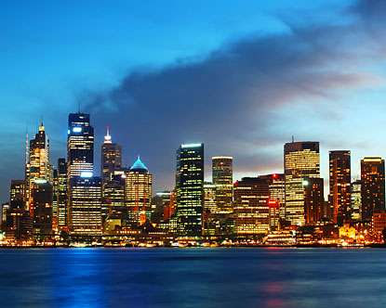
МУЗЕЇ І БІБЛІОТЕКИ
Найбільші в Австралії — Бібліотека штату Вікторія (Мельбурн), Національна бібліотека (Канберра), Бібліотека штату Новий Південний Уельс (Сідней) і Бібліотека Фішера при Сіднейському університеті — нараховують більш ніж по два мільйони томів. Бібліотека Мітчелла в Сіднеї — основне джерело з історії Австралії; крім того, там знаходиться безцінна колекція рукописів.
Національний військовий музей знаходиться у Канберрі, а Музей старожитностей — в Сіднейському університеті. Місцева флора і фауна демонструються у Австралійському музеї у Сіднеї. Національна художня галерея у Мельбурні має чудовою колекцією. Новий Національний музей Австралії відкритий у Канберрі у 2001 році.

Slide 35
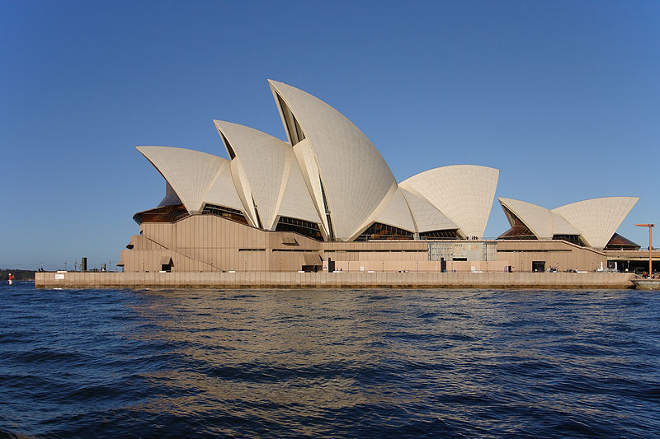
Архітектура і образотворче мистецтво
Розвиток монументального будівництва в Австралійському Союзі почався в кінці 18 ст. і перебував під впливом англ. класицизму і неоготики (див. Готика). В 2-й пол. 19— поч. 20 ст. розгорнулась інтенсивна забудова міст Сіднея, Мельбурна, Брісбена і Аделаїди. Для цього періоду характерним в еклектичний напрям в архітектурі (будинок головного поштамту в Сіднеї на вул. Мартінплейс у формах ранньо-ренесанського палацу та інші). З 20-х рр. 20 ст. в архітектурі Австралійського Союзу поширюються нові течії, в основному конструктивізм (урядові будинки в Канберрі, Сіднеї, Мельбурні та інші).

